Slide 1
CMS
Content Management System

Slide 2
Sommaire
1 – Présentation : Qu’ est-ce que c’est ?
2 – L’ histoire du CMS
3 – Les caractéristiques du CMS
4 – Ses avantages et ses inconvénients
5 – Les enjeux du CMS
6 – Les dimensions Juridiques et Economiques
7 – Synthèse
8 – Notre retour sur cette expérience
9 – Nos sources

Slide 3
Présentation
Qu’est-ce que c’est ?

Slide 4
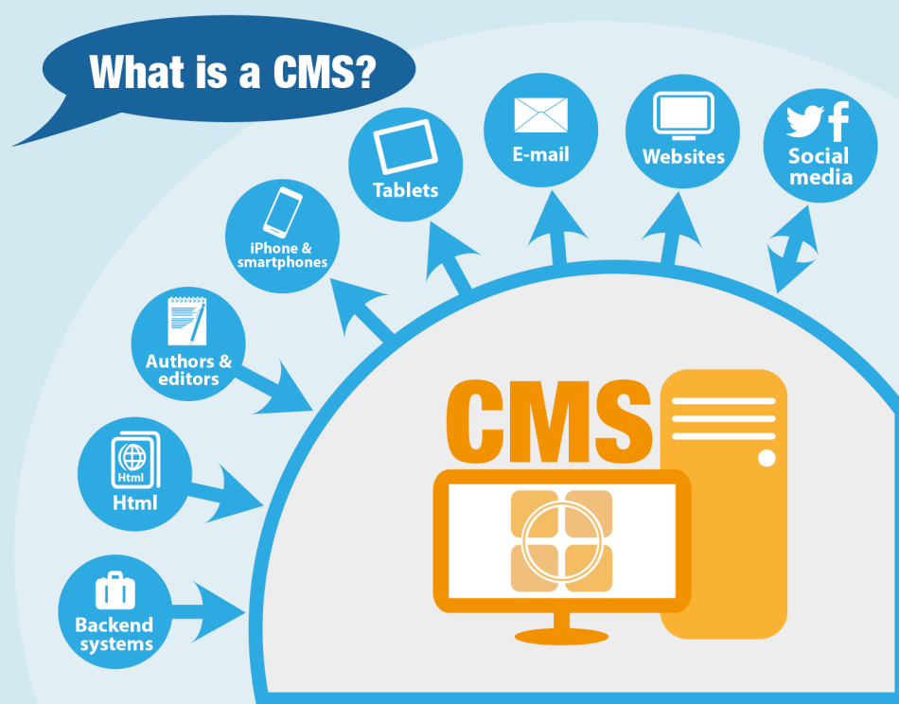

Slide 5
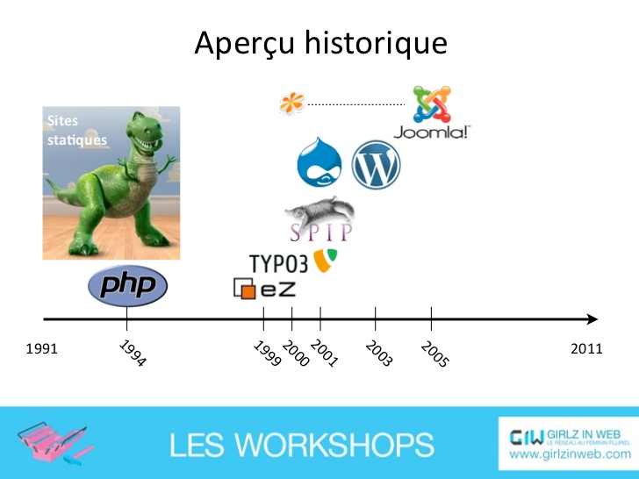
L’histoire du CMS

Slide 6
Les dates clés
Début des basses de données en 1960
Invention du HTML en 1990
Apparition du langage PHP en 1994
Ajout du langage CSS en 1995
Arrivée du HTML 5 en 2014

Slide 7
Caractéristiques
Comment ça marche ?

Slide 8
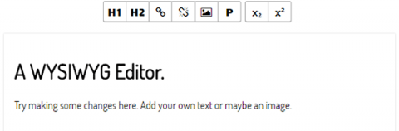
What you see is what you get
Ce que tu vois c’est ce que tu obtiens

Slide 9

Avantages et Inconvénients

Slide 10
Avantages
Inconvénients
Ils sont accessibles à tous
Ils sont rapides à mettre en place
Le coûts des CMS
Ils manquent de flexibilités
Ils sont plus susceptibles d’être attaqués
Ils sont difficiles à migrer

Slide 11

Enjeux

Slide 12
Défis a relever
Le CMS doit faire face a l’arriver de l’internet de demain
Assurer la sécurité des sites internet
Utilisation plus facile des logiciels pour les utilisateurs
Recherches et développement au service des interfaces de demain
Démocratisation du site internet

Slide 13

Les Dimensions Juridiques

Slide 14

Lois et Articles
Loi du 24 juin 2004 et décret du 9 mai 2007
Cela découle que la création de site est soumise à une législation
Article 38 de la CNIL sur la faille de la sécurité
Peines encourus : -1 ans de prison
-75000 à 375000 euros d’amendes
- Interdiction d’activité pendant 5 ans

Slide 15
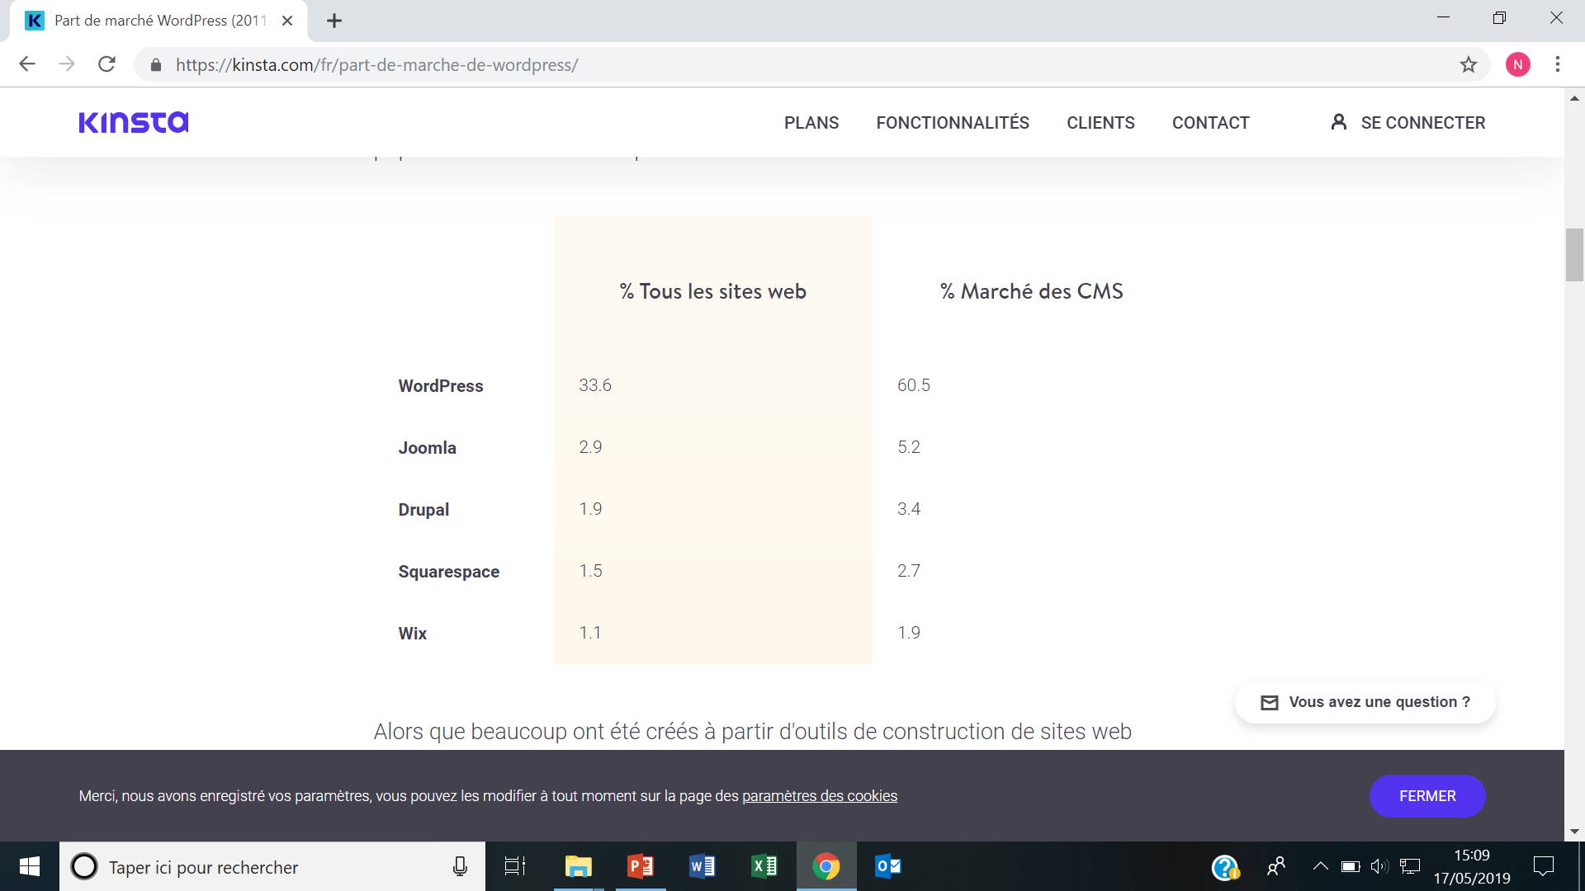
Economique

Slide 16

Synthèse

Slide 17

Bilan sur le CMS
Le CMS possède une grande place sur le marché
Véritable profit pour les utilisateurs et les entreprises
Certains CMS s’adaptent aux nouvelles technologies

Slide 18
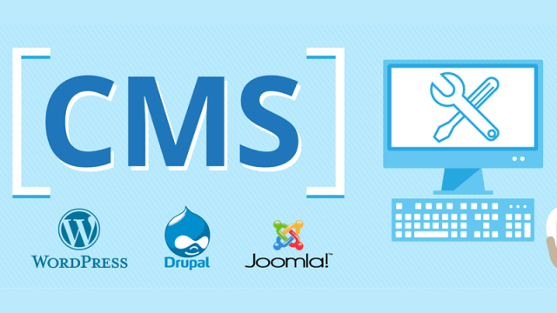
Retour Sur Expérience

Slide 19
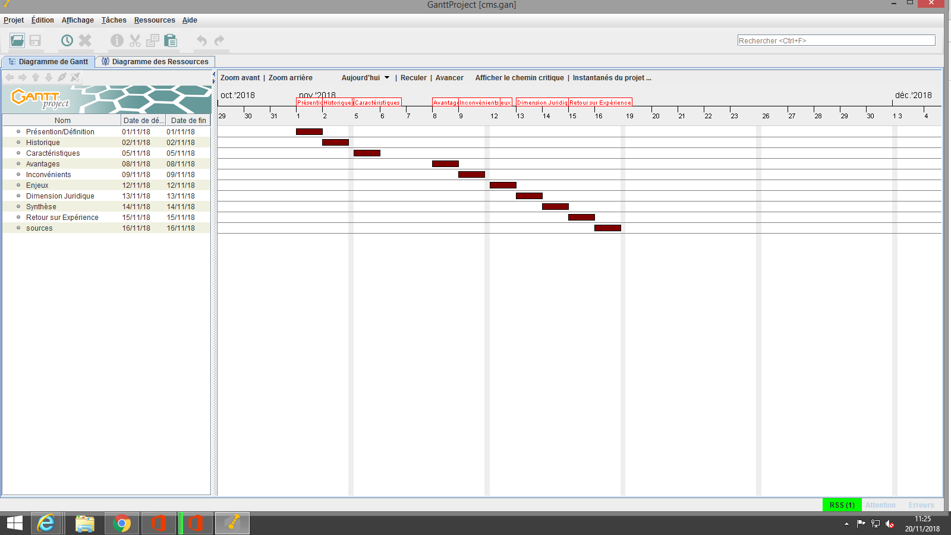

Slide 20
Sources
http://glossaire.infowebmaster.fr/cms/
https://openclassrooms.com/fr/courses/3013691-decouvrez-les-solutions-cms/3392681-bref-historique-du-web
https://www.sergentweb.com/2016/03/23/l-histoire-du-cms-wordpress/
http://wapiti.enic.fr/commun/ens/peda/options/ST/RIO/pub/exposes/exposesrio2006-ttnfa2007/Soumphonphakdy-Kol/contenu/cms.htm
:https://openclassrooms.com/fr/courses/3013691-decouvrez-les-solutions-cms/3392795-avantages-et-inconvenients
https://agence-web.cubis-helios.com/pourquoi-utiliser-un-cms-avantages-inconvenients-wordpress-drupal/
https://www.cms.fr/inconvenients-cms-content-management-system.php
https://www.busi.fr/telechargements/avnatages-inconvenients-cms-pdf.pdf
http://master-multimedia.com/industrie-cms-defis-internet-demain/
http://www.xnet2.com/legislation-creation-site-web.html

